Slide 1

IMPLANTACIÓN DE CONTENIDO MULTIMEDIA
UNIDAD DIDÁCTICA 3 | DIW

Slide 2
6. TRANSICIONES
UNIDAD DIDÁCTICA 3 | IMPLANTACIÓN DE CONTENIDO MULTIMEDIA
Las transiciones permiten cambiar los valores de las propiedades a lo largo del tiempo sin la necesidad de JavaScript
A partir de un elemento con estilos iniciales y estilos finales se definen propiedades para la transición visual
Las transiciones son disparadas generalmente por interacciones del usuario o modificaciones del DOM
HOVER, FOCUS, ACTIVE, CHECKED
Cambios de clase, cambios de estilo con js, cambios de dimensiones

Slide 3

6. TRANSICIONES
UNIDAD DIDÁCTICA 3 | IMPLANTACIÓN DE CONTENIDO MULTIMEDIA
Propiedad transition
Es la propiedad “shorthand” para cuatro propiedades
transition-property: indica qué propiedad van a sufrirla transición. Puede ser una específica o utilizar all para que afecte a cualquier elemento. También es posible encadenar varias (transition: height 1s, width 1s)
transition-duration: tiempo de duración de la transición
transition-timing-function: ritmo de la transición, igual que en animaciones
transition-delay: tiempo de espera antes de iniciar la transición

Slide 4
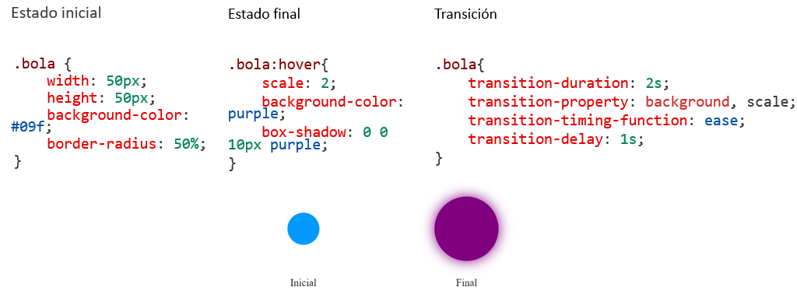
6. TRANSICIONES
UNIDAD DIDÁCTICA 3 | IMPLANTACIÓN DE CONTENIDO MULTIMEDIA
EJEMPLO TRANSICIÓN BÁSICA
Notes:
Cuando se define la estructura de la web hay que elegir qué elementos se quieren animar
En este caso solo se tiene un único elemento, así que es el h1

